Slide 1
Применение активных методов обучения на уроках в начальных классах.
Подготовила: Щербакова Юлия Викторовна, учитель начальных классов
МБОУ «Маленская школа» с. Маленькое Симферопольский район РК Крым

Slide 2
Изменения, происходящие в мире, вызвали необходимость разработки новых подходов в системе обучения и воспитания, внедрения государственных стандартов. Перед учителем поставлены новые цели: формирование универсальных учебных действий и мотивации к обучению. Учитель должен не только понимать, чему и как учить, но и организовывать процесс таким образом, чтобы дети задавались вопросами «Чему мне нужно научиться?», «Как мне этому научиться?». Обучение должно быть построено как процесс «открытия» каждым школьником конкретного знания. Из пассивного слушателя ученик должен превратиться в самостоятельную, критически мыслящую личность. Сегодня важно обеспечить общекультурное, личностное и познавательное развитие ребенка. Содержание образования обогащается новыми процессуальными умениями, развитием способностей, оперированием информацией, творческим решением проблем науки и рыночной практики с акцентом на индивидуализацию образовательных программ.

Slide 3


Главная задача каждого преподавателя – не только дать учащимся определённую сумму знаний, но и развить у них интерес к учению, научить учиться. Без хорошо продуманных методов обучения трудно организовать усвоение программного материала. Учителю необходимо не только доступно все рассказать и показать, но и научить ученика мыслить, привить ему навыки практических действий. По моему мнению, этому могут способствовать активные формы и методы обучения.

Slide 4


Актуальность: интерес к активным методам обучения вызван острой потребностью улучшить современную дидактическую систему и сделать это с наименьшим риском, т.е. за счет мастерства педагога, а не перегрузки школьников. Активные методы обучения в процессе педагогического общения привносят в классы нетрадиционные для массовой школы паритетные отношения преподавателя и учащихся, новую философию и ценности образования. Образование сможет выполнить свою роль только тогда, когда получит доступ к сокровенным интересам личности, глубинным сторонам общественного бытия, именно для этого необходимо паритетное (равноправное) общение.

Slide 5
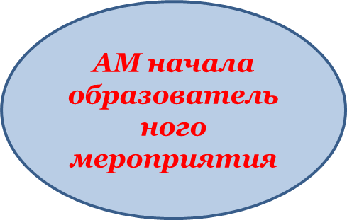
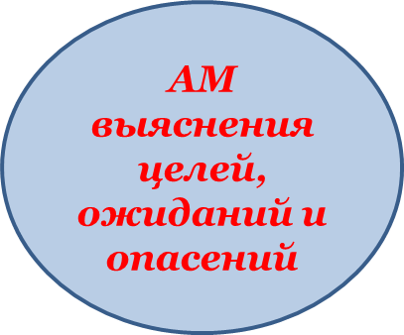
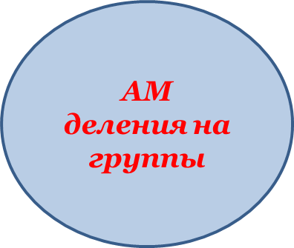

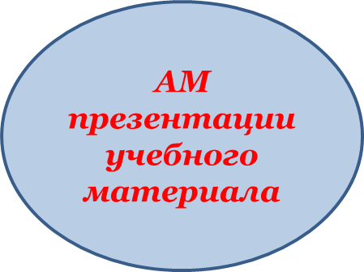
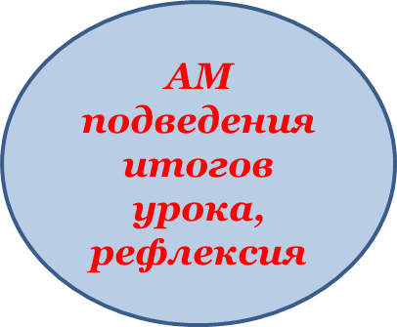
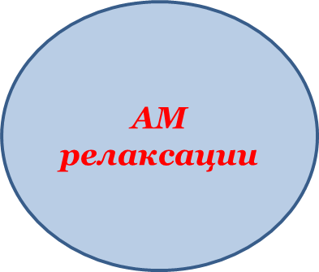
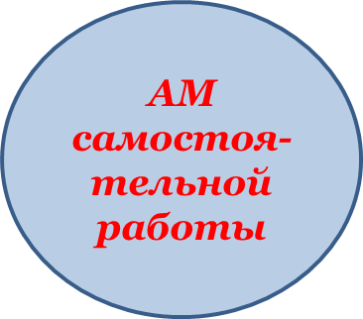
Активные методы обучения - это методы, которые побуждают учащихся к активной мыслительной и практической деятельности в процессе овладения учебным материалом.

Slide 6


Появление и развитие активных методов обусловлено тем, что перед обучением встали новые задачи: не только дать учащимся знания, но и обеспечить формирование учебной деятельности и развитие познавательных интересов, и способностей, творческого мышления, умений и навыков самостоятельного умственного труда. Возникновение новых задач обусловлено бурным развитием информации.

Slide 7
Наиболее эффективными активными методами обучения учащихся начальных классов на уроках являются:

Slide 8

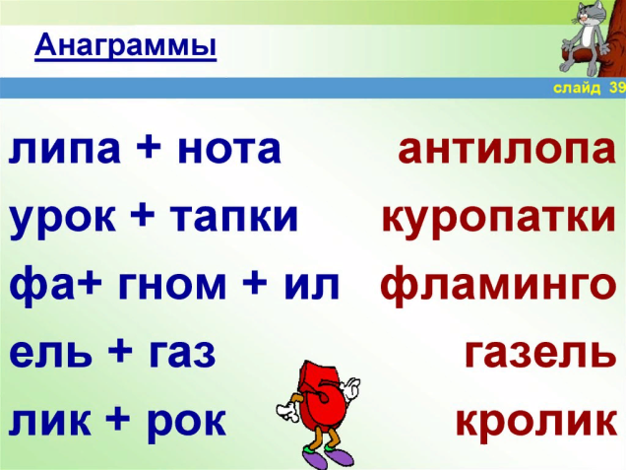
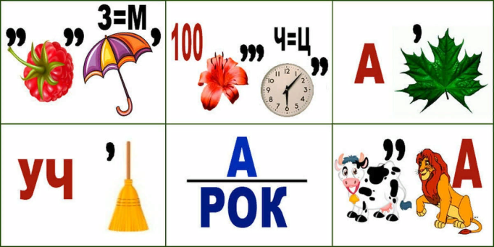
Нетрадиционное начало традиционного урока – эмоциональный настрой на урок (эпиграф, костюмированное появление, видеофрагмент, увертюра, ребус, загадка, анаграмма), выяснения целей, ожиданий, опасений.

Slide 9



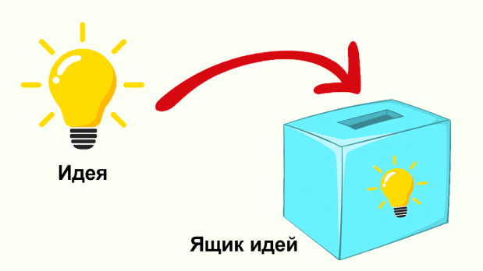
Постановка и решение проблемных вопросов, создание проблемных ситуаций. Типы проблемных ситуаций, используемых на уроках: ситуация неожиданности; ситуация конфликта; ситуация несоответствия; ситуация неопределенности; ситуация предположения; ситуация выбора.

Slide 10
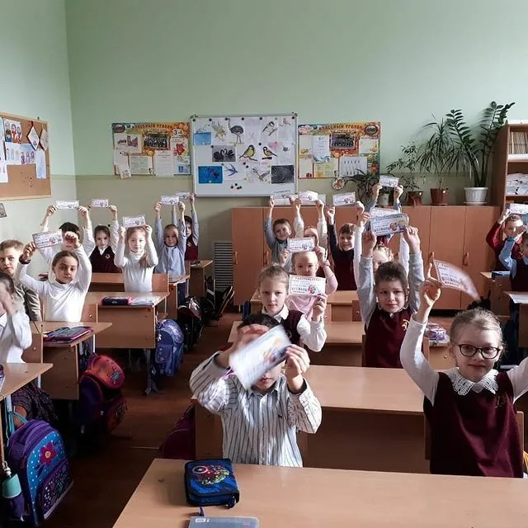
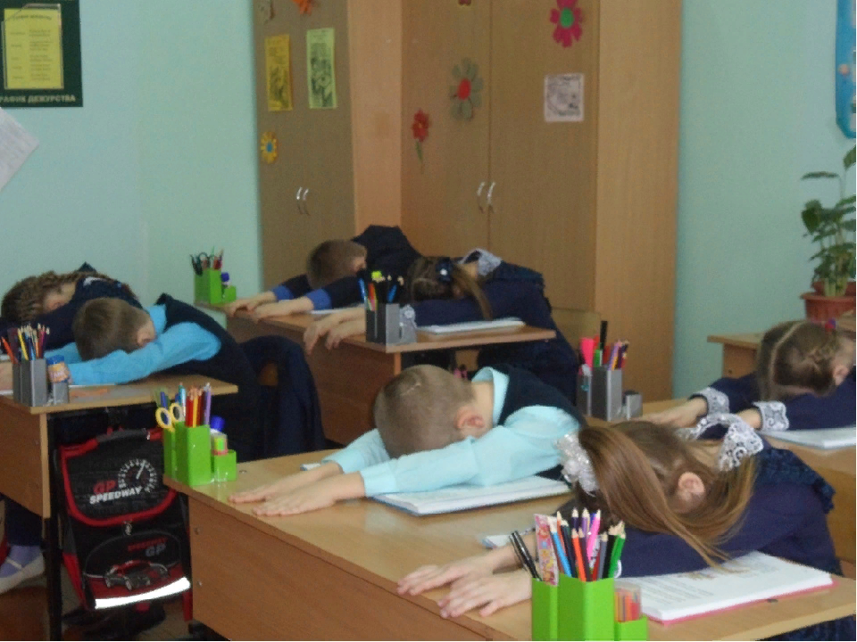
Организации релаксации и подведения итогов.

Slide 11

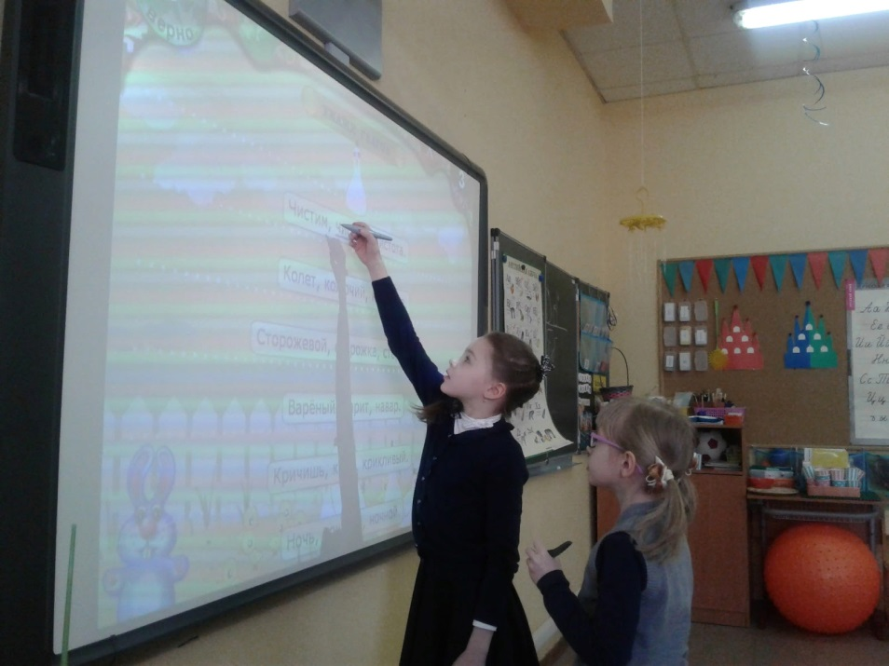
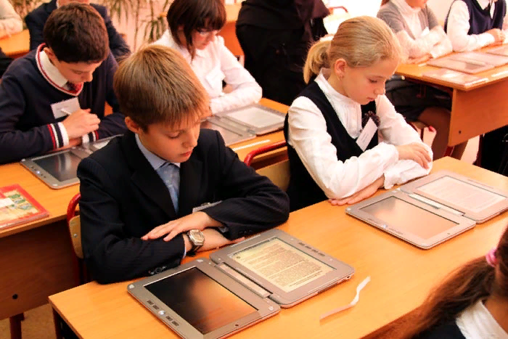
Презентации учебного материала - использование информационных технологий, электронных учебных пособий, интерактивной доски и др.

Slide 12
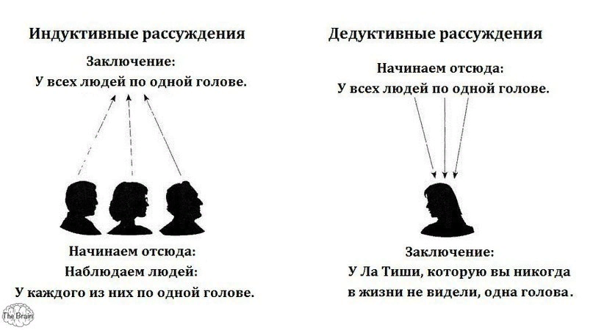
Использование индуктивных и дедуктивных логических схем.

Slide 13
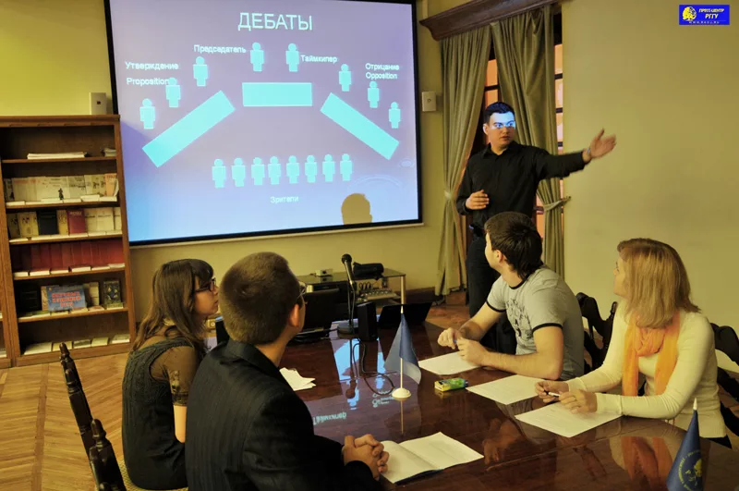
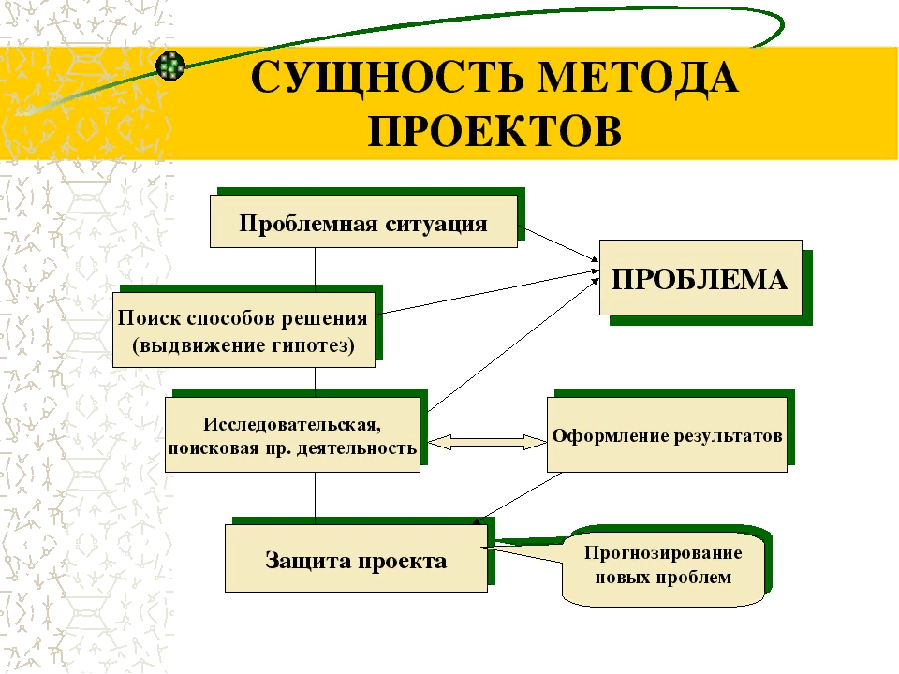
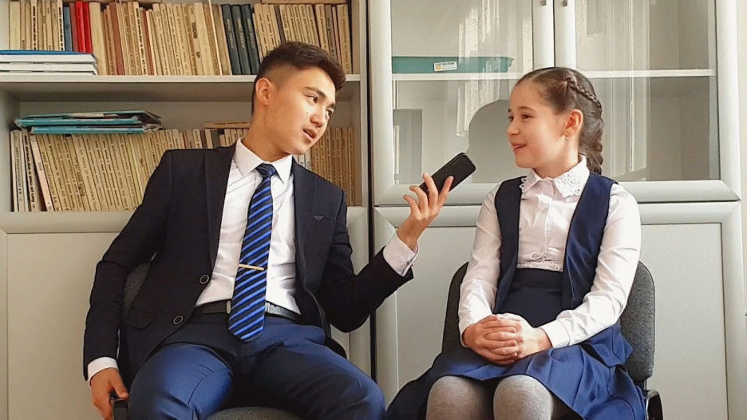
Использование форм так называемого интерактивного обучения или их элементов: «метода проектов», «мозгового штурма», «дебатов», «интервьюирования различных персонажей».

Slide 14
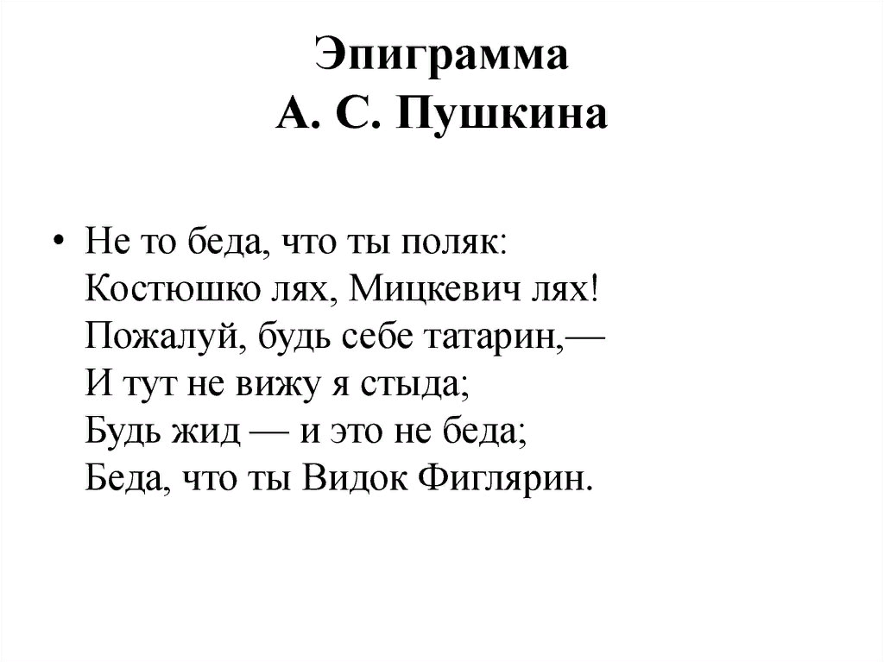

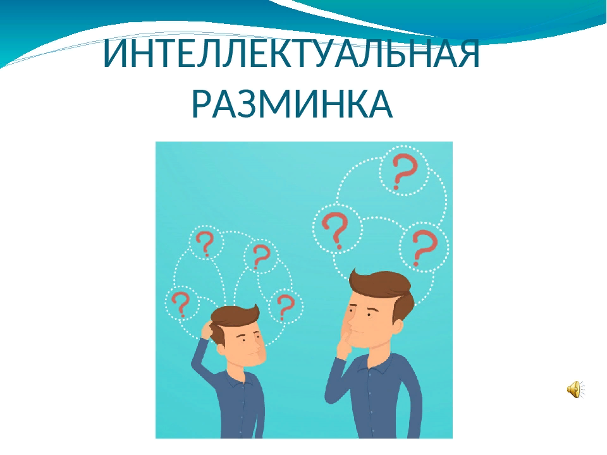
Элементы — «изюминки» (обучающий анекдот, интеллектуальная разминка, шаржи, эпиграммы).

Slide 15
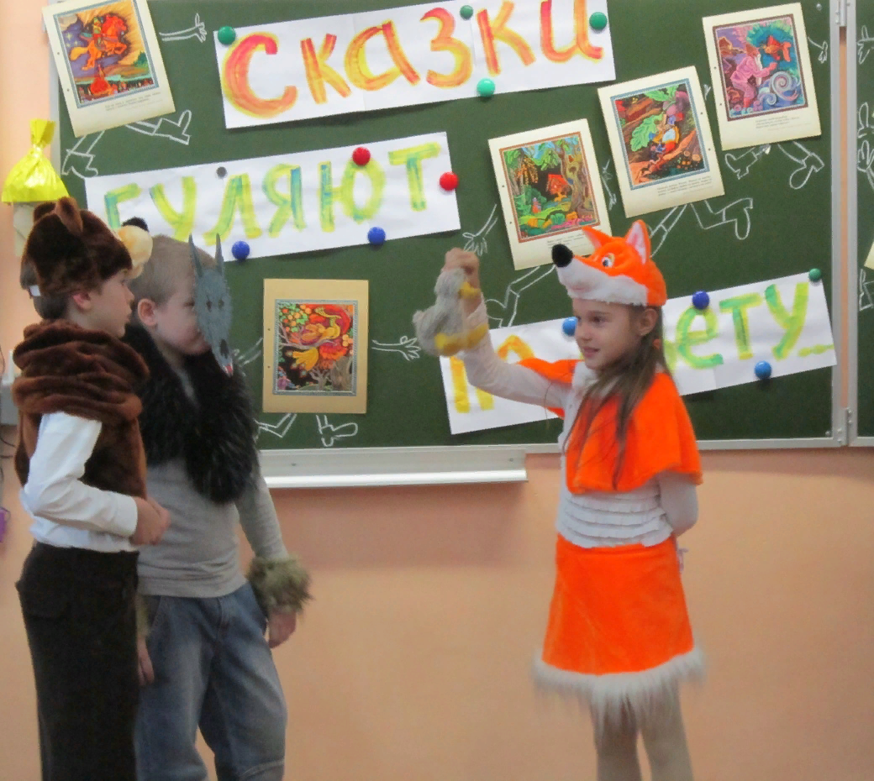
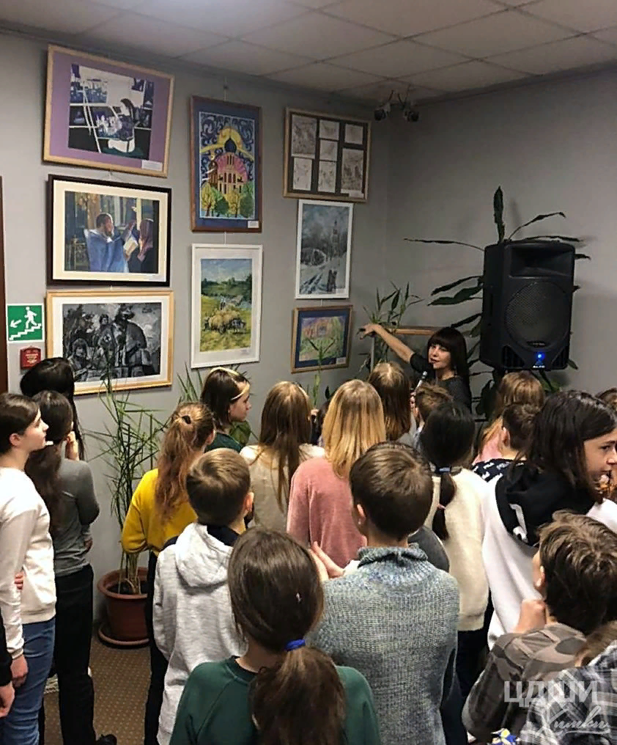
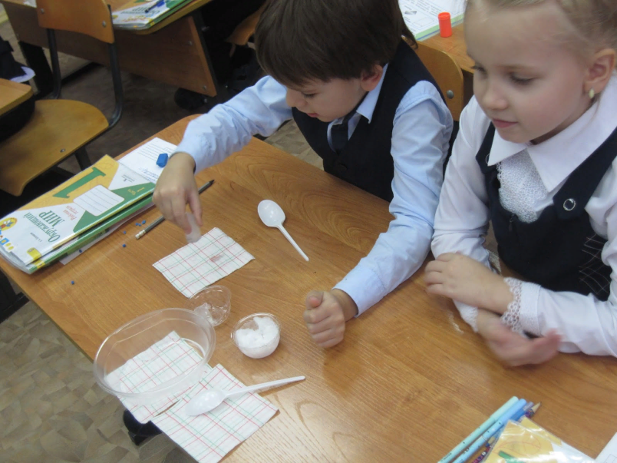
Нетрадиционные виды уроков: лекции, экскурсии, уроки-сказки, уроки-конференции, уроки-исследования, проектная деятельность и др.

Slide 16

Игры, игровые моменты (ролевые, имитационные, дидактические).

Slide 17






Slide 18
Как и у каждой методики есть свои плюсы и минусы.
+ Активные методы обучения помогают - развивать мотивацию к обучению и наилучшие стороны ученика, учить учащихся самостоятельно добывать знания, развивать интерес к предмету, активизировать процесс развития у учащихся коммуникативных навыков, учебно-информационных и учебно-организационных умений.
- Уроки с использованием активных методов обучения интересны не только для учащихся, но и для учителей. Дети начальной школы имеют свои особенности, поэтому - не могут совладать своими эмоциями и на уроках создаётся вполне допустимый рабочий шум при обсуждении проблем; методы лучше вводить постепенно, воспитывая у учащихся культуру дискуссии и сотрудничества; применять данные методики не обязательно все на каждом и на одном уроке.
Таким образом, использование активных методов обучения позволяет обеспечить эффективную организацию учебного процесса

